Slide 1
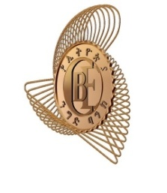
ታላቁ የኢትዮጵያ ህዳሴ ግድብ ቦንድ
በዉጭ ምንዛሪ
ለመግዛት ( ስጦታ ለመለገስ) የቀረበ
ማብራሪያ

Slide 2
ዋና ዋና ነጥቦች
6. ቦንዱን ለመግዛት አማራጭ
መንገዶች
1. የህዳሴ ቦንድ ባህሪያት
2. የቦንድ ዋጋ
7. የህዳሴ ቦንድን ለሁለተኛ ወገን ስለማስተላ
ለፍና በሁለተኛ ወገን ስም ስለመግዛት
3. የቦንድ የክፍያ ጊዜ
8. የህዳሴ ቦንድ ዋና ገንዘብ የመክፈያ ሁኔታ
4. ቦንድ ለመግዛት መሟላት
የሚገባቸው ሁኔታዎች
9. በተለየ ሁኔታ የሚስተናገዱ ገጠመኞች
5. የቦንዱ ወለድ
Notes:
2

Slide 3
1. የህዳሴ ቦንድ ባህሪያት
ወለድ የሚከፈልበት ቦንድ
የቦንዱ ዓይነት
ወለድ የማይከፈልበት ቦንድ
የቦንዱ ስያሜ:
ታላቁ የኢትዮጵያ ህዳሴ ግድብ ቦንድ
Notes:
3

Slide 4
የቀጠለ…
ቦንዱ የሚከፈልበት ጊዜ
የቦንዱ የጊዜ ገደብ ሲያበቃ
የቦንድ ወለድ የሚከፈለው
በየግማሽ ዓመቱ
የቦንድ ወለድ የገቢ ግብር
ከቦንዱ ግዢ የሚገኝ የወለድ ገቢ ከግብር ነፃ ነው
ዋስትና
የእትዮጵያ መንግስት ለቦንዱ ሙሉ ዋሰትና ሰቶታል
የባንክ ብድር
ቦንዱን በዋስትና አስይዞ ከሀገር ዉስጥ ባንክ ብድር መዉሰድ የቻላል
Notes:
4

Slide 5
2. የቦንድ ዋጋ
ዝቅተኛ የቦንድ ዋጋ በዶላር፤ዩሮና ፓዎንድ 50 ሆኖ ከፍተኛዉ 10000 ስሆን
በኢፌዲሪ ኤምባሲ ብራስልስ በዩሮ ለሽያጭ ቀርቧል ፡፡
ዩሮ
1,000
$3,000
5,000
10,000
50
100
300
500

Slide 6
3. የቦንድ የክፍያ ጊዜ
የቦንዱ ዝቅተኛ የክፍያ ጊዜ 5 ዓመት ስሆን
ከፍተኛው ደግሞ 10 ዓመት ነው
Notes:
6

Slide 7
4. ቦንድ ለመግዛት መሟላት የሚገባቸዉ ሁኔታዎች
4.1 ዜግነት
ኢትዮጵያዊያን
ትውልደ ኢትዮጵያዊያን
የአባይ ተፋሰስ አገሮች ዜጎቸ

Slide 8
የቀጠለ…
4.2 አስፈላጊ ሰነዶች
ፓስፖረት (የዉጪ/ የኢትዮጵያ)
የተወላጅነት መታወቅያ ወይም
የመኖርያ/የስራ ፍቃድ ወይም
የኮሚዩኒቲ መታወቅያ

Slide 9
የቀጠለ…
4.3 በዉጭ የሚኖሩ ኢትዮጵያዉያን / ትዉልደ ኢትዮጵያዉያን
ፓስፖርትም ይሁን የኮሚኒቲ መታወቅያ ካርድ ያልያዙ ዜጎች በሚያገጥሙበት ጊዜ ኢትዮጵያዊ ወይም ትውልደ ኢትዮጵያዊያን መሆናቸዉን የሚገልጽ ሰነድ ካቀረቡ የቦንድ ሽያጭ ፎርሙ ላይ የገዢ ፎቶግራፍ የሚያያዝ በመሆኑ መታወቅያ ካርዱ ባይኖራቸዉም የቦንድ ግዢ መፈፀም ይችላሉ ፡፡ (ፎቶግራፍ ያስፈልጋል)

Slide 10
5. የቦንድ ወለድ
የቦንዱ ወለድ መታሰብ የሚጀምረው ቦንዱ ከተገዛበት ቀን ጀምሮ ነው
የወለድ ምጣኔ
የሚከፈለው የወለድ መጣኔ የቦንዱን የክፍያ ጊዜ ያገናዘበ ሆኖ
5 ዓመት የክፍያ ጊዜ ላለው---------------LIBOR+1.25 በመቶ
ከ6-7 ዓመት የክፍያ ጊዜ ላላቸው------- LIBOR+1.5 በመቶ
ከ8-10 ዓመት የክፍያ ጊዜ ላላቸው------- LIBOR+ 2 በመቶ

Slide 11
የቀጠለ…
የወለድ አጠቃቀም
የወለድ ክፍያ የሚፈፀመው የቦንዱ ግዢ የተፈፀመበትን የምንዛሪ ዓይነት መነሻ በማድረግ
በዩሮ ሲሆን ገዢው ወለዱን፡-
በግንባር በመቅረብ ወይም በሕጋዊ ወኪል በኩል መውሰድ፣
ለሌላ ተጨማሪ ቦንድ ግዢ ማዋል
በውጭ ምንዛሪ ወይም በብር በሚከፍተው ሒሳብ ገቢ ሊያደርግ፣
ለተለያዩ ክፍያዎች ሊጠቀምበት ይችላል፡፡
Notes:
11

Slide 12
6. ቦንዱን ለመግዛት (ስጦታ ለመለገስ) አማራጭ መንገዶች
Step 1
ሀ. በኤምባሲው በግንባር ቀርበው መግዛት (ስጦታ መለገስ )ይቻላል
ለ. የክፍያውን ገንዘብ ከዚህ በታች ባለው በኤምባሲው የባንክ ሂሳብ ቁጥር ገንዘቡን በማስተላለፍ
Bank Name –ING
Account N0. BE 07 3631 2147 5766
Account beneficiary - FDRE EMBASSY BRUSSELS
Swift Code (BIC)- BBRUBEBB
Communication - GERD bond purchase/ donation
ሐ. ለቦንድ ግዥ ከዚህ ጋር የተያያዘውን የባንኩን ቅጽ መሙላት
.

Slide 13
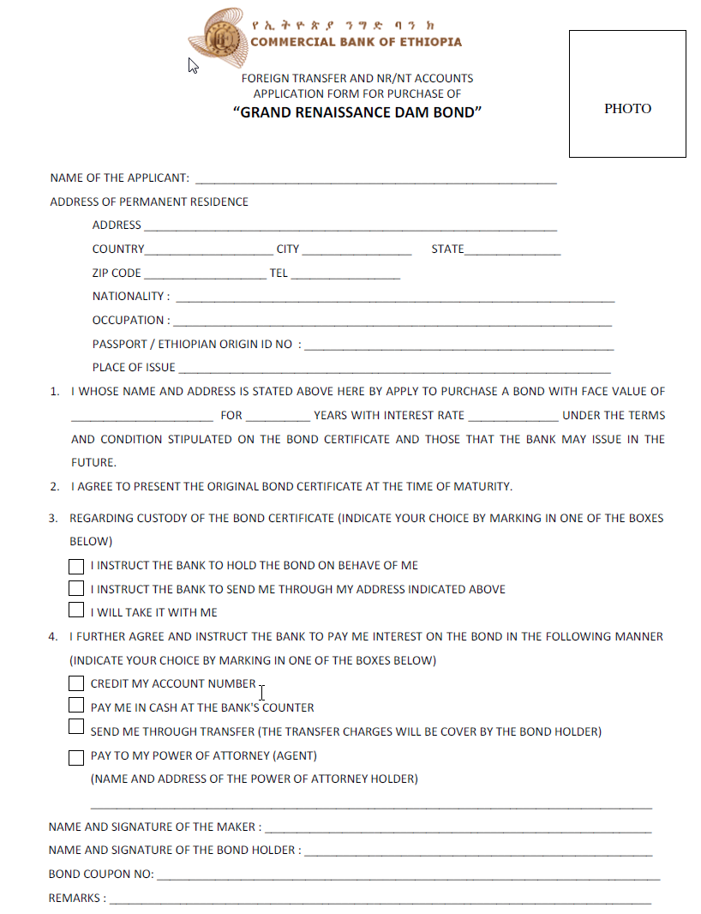
የቀጠለ…

Slide 14
የቀጠለ…
ገዢው ከታች የተዘረዘሩትን ሰነዶች በማያያዝ ለኢትዮጵያ ኤምባሲ ብራስልስ በኢሜይል diaspora.brussels@mfa.gov.et ይልካል
የሞላውን ቅፅ፤
ገንዘቡን የላከ/ችበትን ደረሰኝ ኮፒ:
ከፓስፖርት ኮፒ: ወይም
የኮሚዩኒቲ መታወቂያ ወይም
የተወላጅነት ማረጋገጫ መታወቂያ ኮፒ ፡፡
Ste p 2
Notes:
14

Slide 15
የቀጠለ…
Step 3
ኤምባሲው የባንክ መረጃው እንደደረሰው ገንዘቡ በትክክል ገቢ መደረጉን እና የቦንድ ገዢው ሰነዶች በማረጋገጥ ገዢው በመረጠው አድራሻ ቦንዱ እንዲደርሰው ያደርጋል
የቦንድ ገዢውን ሙሉ መረጃ በማጠናቀር እና ገንዘቡን ወደ ኢትዮጵያ ንግድ ባንክ ያስተላልፋል
በባንክ የተላለፈው ገንዘብ የስጦታ ከሆነ ለለጋሹ የገቢ ደረሰኝ ተዘጋጀቶ በአድራሻው ይላካል
Notes:
15

Slide 16
7. የህዳሴ ቦንድን ለሁለተኛ ወገን ስለማስተላለፍና በሁለተኛ ወገን ስም ስለመግዛት
ቦንዱን ለሁለተኛ ወገን ማስተላለፍ የሚቻለው በውጭ ሀገር ለሚኖር
ኢትዮጵያዊ/ት ወይም ትውልደ ኢትዮጵያዊ/ት ነው ፤
ገዢው ቦንዱን ለሁለተኛ ወገን በጀርባው ላይ በመፈረም ብቻ
በውርስና በስጦታ ማስተላለፍ፣
Notes:
16

Slide 17
የቀጠለ…
የህዳሴ ቦንድን ለሁለተኛ ወገን ስለማስተላለፍ….
ቦንዱን በዋስትና አስይዞ ከሀገር ውስጥ ባንክ ገንዘብ መበደር ወይም ፤
ቦንዱን በሁለተኛ ገበያ (secondary market) ለሌላ ገዢ መሸጥ ይችላል
ቦንዱ የተላለፈለት ግለሰብ ሲፈልግ ኢትዮጵያ ውስጥ በሚገኝ ንግድ
ባንክ የቁጠባ ሂሳብ በብር ወይም በውጭ ምንዛሪ ሊከፈትለት ይችላል
በቦንድ ጀርባ እስከ 3 ሰዉ ድረስ ብቻ እንዲተላለፍ ቢደረግም ሁለቱ
ወገኖች በኢምባሲ በአካል በመቅረብ
የቦንድ ማስተላለፍያ ቅፅ በመሙላት ማስተላለፍ የቻላል
Notes:
17

Slide 18
የቀጠለ…
…..የህዳሴ ቦንድ በሁለተኛ ወገን ስም ስለመግዛት
የህዳሴ ቦንድን ለሌላ ሰው መግዛት ይቻላል፤ ቦንዱ ላይ የሚፃፈዉ ግን የተገዛለት ሰዉ ስም መሆን አለበት
ለአቅመ አዳም/ሔዋን ላልደረሱ ልጆች በወላጆቻቸው ወይም አሳዳጊዎቻቸው
አማካኝነት በቦንዱ ላይ የልጁን/ቷን ስም በመፃፍና "ስለ" ብለው በመፈረም
ቦንዱን መግዛት ይችላሉ
ልጁ/ልጅቷ 18 ዓመት እስክሞላዉ/ት ድረስ ከቦንዱ የሚገኘዉ ጥቅም
እንዲቀመጥ ወላጅ/አሳዳጊ በፍርማዉ ያረጋግጣል
Notes:
18

Slide 19
8. የህዳሴ ቦንድ የዋና ገንዘብ የመክፍያ ሁኔታ
ቦንድ የገዛ ሰው የቦንዱ የጊዜ ገደብ ሲጠናቀቅ ዋናውን ተመላሽ ገንዘብ፡-
በውጭ ምንዛሪ ሊወስድ፣
በውጭ ምንዛሪ ወይም በብር በከፈተው/በሚከፍተው ሂሳብ ገቢ
ሊያደርገው፣
ሌላ ተጨማሪ ቦንድ ሊገዛበት ፤ወይም
ከውጭ ለሚገቡ ዕቃዎች ክፍያ ሊፈፅምበት ይችላል፡፡
Notes:
19

Slide 20
የቀጠለ…
የተገዛ ቦንድ የመመለሻ ግዜ ስደርስ የግዜ ገደቡን ማስረዘም አይቻልም፤
ነገር ግን ሌላ ቦንድ መግዛት ይቻላል ፡፡
ቦንድ የገዛ ሰዉ ቦንዱን ለሁለተኛ ወገን ሳያስተላልፍ ብሞት ወራሾቹ የወራሽነት ማስረጃ በማምጣት የቦንዱን ዋናዉን ገንዘብና ከቦንዱ የሚገኘዉን ጥቅማጥቅም ማግኘት ይችላሉ፡፡
ወራሹ በሀገር ዉስጥ የሚኖር ኢትዮጵያዊ ከሆነ ክፍያዉ የሚፈፀመዉ በብር ይሆናል፡፡
Notes:
20

Slide 21
10. በተለየ ሁኔታ የሚስተናገዱ ገጠመኞች
(ቦንድ ቢሰረቅ፤ቢጠፋ ፤ በከፊል/ሙሉ በሙሉ ቢበላሽ)
ቦንዱ የጠፋበት/ የተሰረቀበት ሰው መጥፋቱን/ መሰረቁን እንዳወቀ በ24 ሰዓት ውስጥ ስለሁኔታው ፖሊስ ዘንድ ቀርቦ በማመልከት ማስረጃ መያዝ ይኖርበታል፡፡
ቦንዱ የተሰረቀበት ወይም የጠፋበት ግለሰብ ከፖሊስ ያገኘውን ማስረጃ ይዞ ኤምባሲው ዘንድ በመቅረብ በጠፋው ቦንድ ምትክ ሌላ ማስረጃ /ሠርተፍኬት/ መውሰድ ይችላል፡፡
ቦንዱ በከፊል ወይም ሙሉ በሙሉ ቢበላሽ ለኤምባሲው ወይም ለኢትዮጵያ ንግድ ባንክ በማሳወቅና የተበላሸውን ይዞ በመቅረብ በምትኩ ሌላ ማስረጃ /ሠርተፍኬት/ መውሰድ ይቻላል
Notes:
21

